Slide 1
数据结构
主讲人： 黄 群 副教授

Slide 2
课程安排
总学时： 64
讲课学时：48
实验学时：16
教材： 《数据结构C语言版》严蔚敏
参考书：
    （1）《大话数据结构》程杰
    (2)《数据结构C语言篇》习题与解析 李春葆
    (3) 数据结构考研书籍（王道、天勤）

Slide 3
内 容 安 排
章 | 内 容 | 学时 |  | 章 | 内 容 | 学时
1 | 绪 论 | 2 |  | 7 | 图 | 8+2
2 | 线性表 | 6+2 |  | 8 | 查找 | 6+2
3 | 栈和队列 | 6+2 |  | 9 | 排序 | 6+2
4 | 串 | 2+2 |  | 10
5 | 数组 | 4
6 | 树和二叉树 | 8+4

Slide 4
课程学习指导
课程特点：
内容抽象
概念性强
内容灵活
不易掌握

Slide 5
课程学习指导
1.提前预习、认真听课、按时完成书面及上机作业
2.注意先修课程的知识准备
  离散数学、C语言
3.注意循序渐进：
  基本概念、基本思想、基本步骤、算法设计
4.注意培养算法设计的能力
  理解所讲算法、对此多做思考，多上机练习；

Slide 6
考核方式
平时成绩 : 30%
  作业、实验
  期中测试
  课堂纪律
  平时成绩减分情况：
    无故迟到：
    无故旷课：
    上机：玩游戏、上网聊天
期末成绩 : 70%(闭卷笔试)

Slide 7

第一章
绪 论

Slide 8
基本要求
掌握数据结构中涉及的基本概念
理解抽象数据类型的定义、表示和实现方法。
了解算法的定义、算法的特性、算法的时间代价、算法的空间代价
掌握估算算法时间复杂度的方法

Slide 9
什么是数据结构
基本概念和术语
☞ 抽象数据类型的概念
算法和算法分析
第一章 绪论

Slide 10
1.1 什么是数据结构
一、为什么要学习数据结构？
计算机的主要用途：
早期：
  主要用于数值计算。
后来：
处理逐渐扩大到非数值计算领域（能处理多种复杂的具有一定结构关系的数据）。

Slide 11
数值计算解决问题的一般步骤：
数学模型→选择计算机语言→编出程序→测试→最终解答。
数值计算的关键是：如何得出数学模型（方程）？
非数值计算问题：
数据元素之间的相互关系一般无法用数学方程加以描述

Slide 12
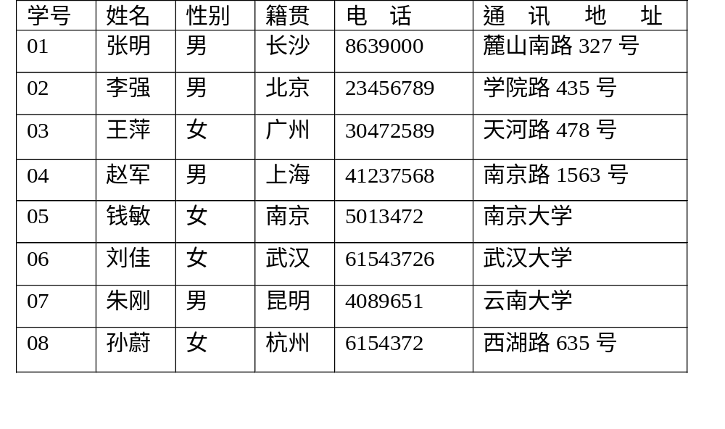
非数值计算问题
1.例如：学生卡片记录表 （线性表）

Slide 13
  人机对奕问题
树
……..
……..
…...
…...
…...
…...

Slide 14
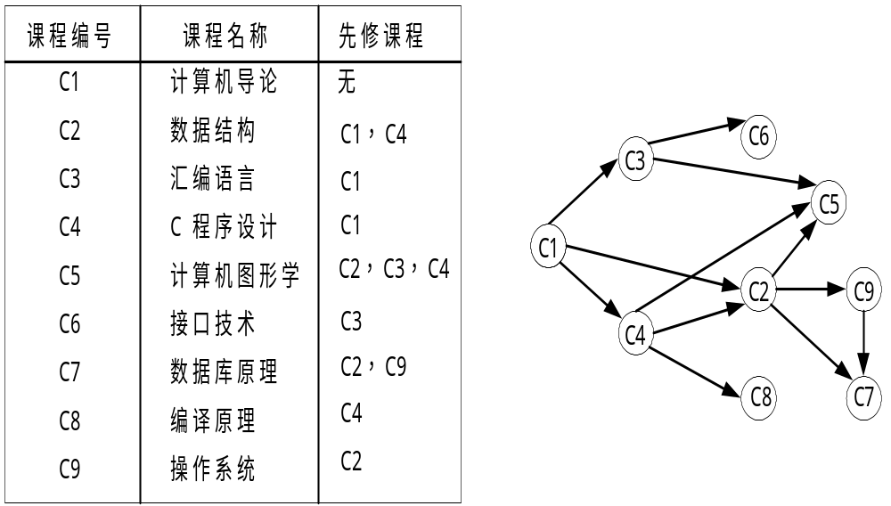
非数值计算问题：
--- 教学计划编排问题

Slide 15
假如一个教学计划中包含许多课程。在课程之间，有些必须按规定的先后次序排课，如：学C6课程必须先学C3课，学C3课程必须先学C1课。这些课程之间存在先修和后续的关系。
在这种结构中，表示课程的数据之间呈现多对多的非线性关系，称这类数学模型为图形结构。

Slide 16
求解非数值计算的问题：
设计出合适的数据结构及相应的算法
即：首先要考虑对相关的各种信息如何表示、组织和存储？
数据结构的研究内容为：
  研究非数值计算的程序设计问题中计算机的操作对象以及它们之间的关系和操作。
  程序=算法+数据结构

Slide 17
课程目的
能够分析研究计算机加工的对象的特性，获得其逻辑结构，根据需求，选择合适存贮结构及其相应的算法；
学习一些常用的算法；
复杂程序设计的训练过程，要求编写的程序结构清楚和正确易读；
初步掌握算法的时间复杂性分析技术

Slide 18

1.2 基本概念和术语
1、数据（data)—所有能输入到计算机中去的描述客观事物的符号
  数值性数据
  非数值性数据（多媒体信息处理）
2、数据元素（data element）—数据的基本单位，也称结点（node）或记录（record）
3、数据项（data item）—有独立含义的数据最小单位，也称域(field)
三者之间的关系：数据 > 数据元素 > 数据项
例：学生表 > 个人记录 > 学号、姓名……

Slide 19
4、数据对象(Data Object)：相同特性数据元素的集合，是数据的一个子集
  整数数据对象
  N = { 0, ±1, ±2, … }
  学生数据对象
    学生记录的集合

Slide 20
5、数据结构（Data Structure）是相互之间存在一种或多种特定关系的数据元素的集合。
数据结构是带“结构”的数据元素的集合，“结构”就是指数据元素之间存在的关系。

Slide 21
数据结构定义1----
是相互之间存在一种或多种特定关系的数据元素的集合。
形式化定义：数据结构是一个二元组
Data_Structure = (D,R)
其中，D是数据元素的有限集合，R是D上关系的集合

Slide 22
数据结构定义2----
按某种逻辑关系组织起来的一批数据（或称带结构的数据元素的集合），应用计算机语言并按一定的存储表示 方式把它们存储在计算机的存储器中，并在其上定义了一个运算的集合。
具体来说，数据结构包含三个方面的内容：
数据的逻辑结构
数据存储结构
对数据所施加的运算（操作）

Slide 23
这三个方面的关系为：
（1）数据的逻辑结构独立于计算机，是数据本身所固有的。
（2）存储结构是逻辑结构在计算机存储器中的映像，必须依赖于计算机。
（3）运算是指所施加的一组操作总称。运算的定义直接依赖于逻辑结构，但运算的实现必须依赖于存贮结构。

Slide 24
逻辑结构---划分方法1
一、集合 结构中的数据元素除了同属于一种类型外，别无其它关系。
二、线性结构 结构中的数据元素之间存在一对一的关系。
三、树型结构 结构中的数据元素之间存在一对多的关系。

Slide 25
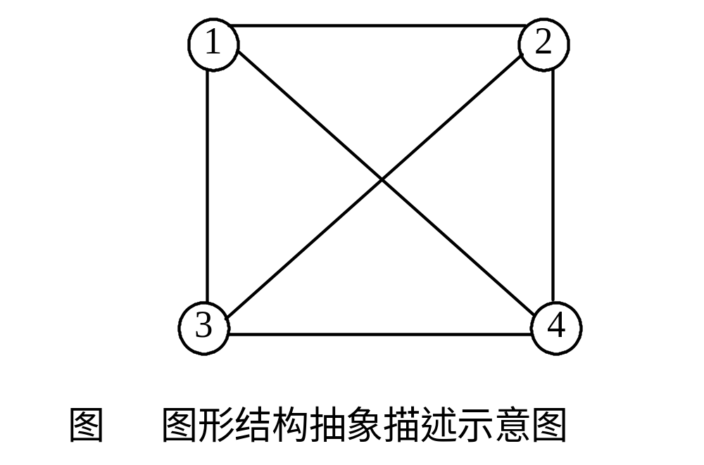
四、图状结构或网状结构
结构中的数据元素之间存在多对多的关系。

Slide 26
线性结构
bin
dev
etc
lib
user
树形结构
树 二叉树 二叉搜索树
1
1
9
2
3
4
2
3
6
13
5
6
7
8
9
10
4
5
6
3
8
10
11
12
13
14
7
8
9
1
5
7
11

Slide 27

图形（网状）结构 集合结构
1
2
1
2
4
6
3
3
5
5
4

Slide 28
例：用图形表示下列数据结构，并指出它 们是属于线性结构还是非线性结构。
（1） S=(D, R)
D={ a, b, c, d, e, f }
R={(a,e), (b,c), (c,a), (e,f), (f,d)}
解： 上述表达式可用图形表示为：
b c a e f d
此结构为线性的。

Slide 29
（2） S=(D, R)
D={d_{i} | 1≤i≤5}
R={(d_{i} , d_{j} ), i<j}
解：上述表达式可用图形表示为：
d₁
d₅ d₂
d₄ d₃
该结构是非线性的。

Slide 30
存储结构（Storge Structure):数据结构在计算机中的表示(或称映象）称为数据的存储结构，又称为物理结构。
四种基本的存储方法：
（1）顺序存储方法（顺序存储结构）
（2）链接存储方法（链式存储结构）
（3）索引存储方法
（4）散列存储方法
同一种逻辑结构可采用不同的存储方法（以上四种之一或组合），这主要考虑的是运算方便及算法的时空要求。

Slide 31
顺序存储结构:用数据元素在存储器中的相对位置来表示数据元素之间的逻辑关系。
链式存储结构：在每一个数据元素中增加一个存放地址的指针，用此指针来表示数据元素之间的逻辑关系。

Slide 32
线性表
数据结构的三个方面：
栈
线性结构
队列
逻辑结构
唯一
存储结构
不唯一
运算的实现
依赖于
存储结构
串及数组
数据的逻辑结构
树形结构
非线性结构
图形结构
顺序存储
链式存储
数据的存储结构
索引存储
散列存储
数据的运算：检索、排序、插入、删除、修改等

Slide 33
1.3 抽象数据类型概念(ADT)
讨论：
Q1 数据类型与抽象数据类型的区别？
Q2 抽象数据类型如何定义？
Q3 抽象数据类型如何表示和实现？

Slide 34
1.3 抽象数据类型
(ADTs: Abstract Data Types)
  更高层次的数据抽象
  由用户定义，用以表示应用问题的数据模型
  由基本的数据类型组成, 并包括一组相关的操作

Slide 35
数据类型与抽象数据类型的区别？
数据类型：是一个值的集合和定义在该值上
的一组操作的总称。
抽象数据类型：由用户定义，用以表示应用问题的数据模型。它由基本的数据类型构成，并包括一组相关的服务（或称操作）

Slide 36
Q2 抽象数据类型如何定义？
抽象数据类型可以用以下的三元组来表示：
ADT = （D，S，P）
数据对象 D上的关系集 D上的操作集
ADT抽象数据类型名{
数据对象：<数据对象的定义>
数据关系：<数据关系的定义>
基本操作 ：<基本操作的定义>
} ADT抽象数据类型名
ADT常用定义格式

Slide 37
例如，抽象数据类型复数的定义：
ADT Complex {
数据对象：
D＝{e1,e2｜e1,e2∈RealSet }
数据关系：
R1＝{<e1,e2> | e1是复数的实数部分
| e2 是复数的虚数部分 }

Slide 38
基本操作：
AssignComplex( &Z, v1, v2 )
操作结果：构造复数 Z,其实部和虚部
分别被赋以参数 v1 和 v2 的值。
DestroyComplex( &Z)
操作结果：复数Z被销毁。
GetReal( Z, &realPart )
初始条件：复数已存在。
操作结果：用realPart返回复数Z的实部值。

Slide 39
GetImag( Z, &ImagPart )
初始条件：复数已存在。
操作结果：用ImagPart返回复数Z的虚部值。
Add( z1,z2, &sum )
初始条件：z1, z2是复数。
操作结果：用sum返回两个复数z1, z2 的
和值。
} ADT Complex

Slide 40
抽象数据类型如何表示和实现？
抽象数据类型可以通过固有的数据类型（如整型、实型、字符型等）来表示和实现。
注1 ：它有些类似C语言中的结构（struct)类型，但增加了相关的服务。
注2 ：教材中用的是类C语言（介于伪码和C语言之间）作为描述工具。
但上机时要用具体语言实现，如用C语言

Slide 41
抽象数据类型的表示和实现
抽象数据类型需要通过固有数据类型(高级编程语言中已实现的数据类型)来实现。

Slide 42
1.4 算法和算法分析
算法的特性：
  输入 有0个或多个输入
  输出 有一个或多个输出(处理结果)
  确定性 每步定义都是确切、无歧义的
  有穷性 算法应在执行有穷步后结束
  有效性 每一步都能有效执行

Slide 43
算法的评价
正确性
可读性
健壮性
高效性（时间代价和空间代价）

Slide 44
算法的效率的度量
算法效率：用依据该算法编制的程序在计算机上执行所消耗的时间来度量
事后统计
事前分析估计

Slide 45
1.事后统计：利用计算机内的计时功能，不同算法的程序可以用一组或多组相同的统计数据区分
缺点：
①必须先运行依据算法编制的程序
②所得时间统计量依赖于硬件、软件等环境因素，掩盖算法本身的优劣

Slide 46
2.事前分析估计：（ 算法本身的效率）
一个高级语言程序在计算机上运行所消耗的时间取决于：
①依据的算法选用何种策略
②问题的规模
③程序语言
④编译程序产生机器代码质量
⑤机器执行指令速度
同一个算法用不同的语言、不同的编译程序、在不同的计算机上运行，效率均不同，———使用绝对时间单位衡量算法效率不合适

Slide 47
时间复杂度的渐进表示法
算法中关键操作（循环和递归）重复执行的次数是问题规模n的某个函数f(n),算法的时间量度记作：
T(n)=O(f(n)) 大O记法
渐进符号（O）的定义：当且仅当存在一个正的常数 C和n₀ ，使得对所有的 n ≥ n₀ ，有 T(n) ≤ Cf(n)，则
T(n) = O(f(n))
表示随着n的增大，算法执行的时间的增长率和f(n)的增长率相同，称渐近时间复杂度。

Slide 48
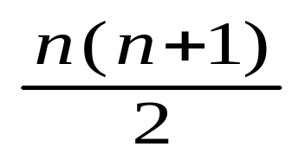
例1 求下列算法段的语句频度
for(i=1; i<=n; i++)
for(j =1; j <=i ; j++)
x=x+1;
分析：该算法为一个二重循环，执行次数为内、外循环次数相乘，但内循环次数不固定，与外循环有关，因些，时间频度T(n)=1+2+3+…+n=

Slide 49
例如，
若T(n)=n(n+1)/2,
则有 1/4≤T(n)/n²≤1，故它的时间复杂度为Ｏ(n²), 即Ｔ(n)与n² 数量级相同。

Slide 50
例1.2 分析以下程序段的时间复杂度
for (i=1;i<n;i++)
{ y=y+1;
for (j=0; j<=(2*n); j++)
x++;
}
/* 1 * /
/* 2 * /

Slide 51
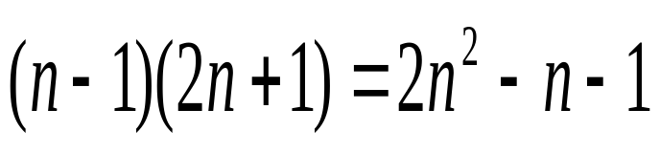
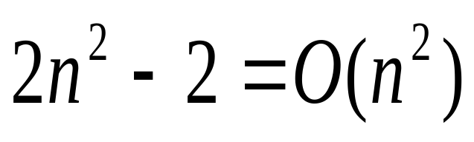
分析：语句的频度指的是该语句重复执行的次数。一个算法中所有语句的频度之和构成了该算法的运行时间。
语句1的频度是： n-1
语句2的频度是：
则该程序段的时间复杂度：
T(n)=

Slide 52
例 3 n * n阶矩阵加法：
for( i = 0; i < n; i++)
for( j = 0; j < n; j++)
c[i][j] = a[i][j] + b[i][j]; /*基本操作语句*/
语句的频度（Frequency Count ):
重复执行的次数：n*n;
T( n ) = O ( n ²)
即：矩阵加法的运算量和问题的规模n的平方是同一个量级

Slide 53
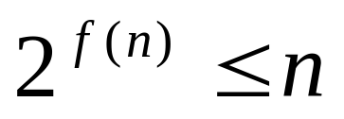
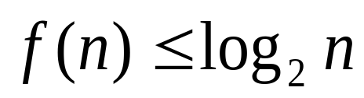
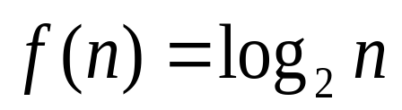
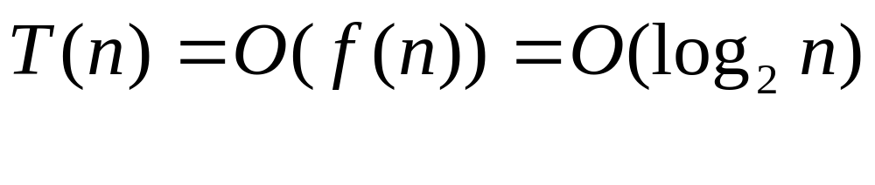
例1.4 分析以下程序段的时间复杂度
i=1;
while (i<=n)
  i=i*2
设语句2的频度是f(n)，则有：
即 ，取最大值
则该程序段的时间复杂度为：
/* 1 * /
/* 2 * /

Slide 54
方法总结
只需要考虑在算法中“起主要作用”的原操作即可，称这种原操作为“基本操作”，它的重复执行次数和算法的执行时间成正比。
基本操作一般为嵌套最深层语句。
以该基本操作在算法中重复执行的次数作为分析算法时间复杂度的依据。

Slide 55
有的情况下，算法中基本操作重复执行的次数还随问题的输入数据集不同而不同
【例5】顺序查找，在数组a[i]中查找值等于e的元素，返回其所在位置。
for (i=0;i< n;i++)
if (a[i]==e) return i+1;
return 0;
最好情况：1次
最坏情况：n
平均时间复杂度为:O(n)

Slide 56
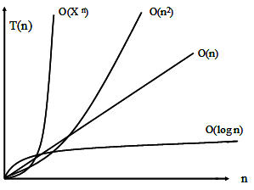
 常见函数的时间复杂度按数量递增排列及增长率。
常数阶O(1)
对数阶O(log₂n)
线性阶O(n)
线性对数阶O(nlog₂n)
平方阶O(n²)
立方阶O(n³)
……
k次方阶O(n^{k})
指数阶O(2^{n})

Slide 57
四、空间复杂度( Space complexity）
一个算法的空间复杂度是指算法运行从开始到结束所需的存储量。
算法的存储量指的是算法执行过程中所需的最大存储空间。
算法执行期间所需要的存储量应该包括以下三部分：
(1) 输入数据所占空间；
(2) 程序本身所占空间；
(3) 辅助变量所占空间。

Slide 58
我们一般所讨论的是除正常占用内存开销外的辅助存储单元规模。
讨论方法与时间复杂度类似，通常以算法的空间复杂度作为算法所需存储空间的量度。
定义： S(n)=O(g(n))
称S(n)为算法的空间复杂度。

Slide 59
 本章小结
数据、数据结构等基本概念
数据结构的三个方面的内容
抽象数据类型的概念
算法、算法的时间复杂度及其分析的简易方法

Slide 60
作业：
1.复习C语言，重点是结构体、函数和递归概念
2.分析下面各程序段的时间复杂度
(1) for (i=0; i<n; i++)
for (j=0; j<m; j++)
A[i][j]=0;
(2) . s=0;
for i=0; i<n; i++)
for(j=0; j<n; j++)
s+=B[i][j];

Slide 61
3. x=0;
for(i=1; i<n; i++)
for (j=1; j<=n-i; j++)
x++;
4. i=1;
while(i<=n)
i=i*3;

Slide 62
The end

